Slide 1
Окрасочные работы

Slide 2
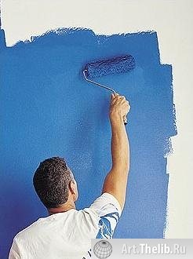
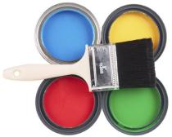
Общая характеристика окрасочных работ
Окрасочные работы должны быть безопасными на всех стадиях. При проведении окрасочных работ должны быть предусмотрены меры, устраняющие условия возникновения взрывов и пожаров. Уровни опасных и вредных производственных факторов при окрасочных работах не должны превышать предельно допустимых значений, предусмотренных государственными стандартами и санитарно-гигиеническими нормами.

Slide 3
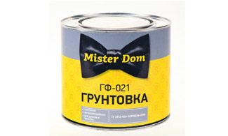
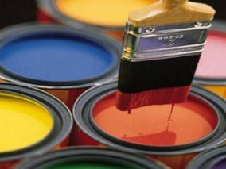
Этапы окрасочных работ
Окраска разбита на два этапа: грунтовка и окраска. По этой схеме все детали и узлы проходят предварительную грунтовку в цехах-изготовителях и затем после сборки окрашиваются.
Окраска разбита на несколько этапов: грунтовка -- предварительная окраска -- окончательная окраска.. Например, грунтовка в деталях, затем механическая их обработка и сборка узлов, потом предварительная окраска до сборки и испытания всего изделия и, наконец, окончательная окраска изделия в собранном виде.

Slide 4
Лакокрасочные материалы
Грунтовки и
шпатлевки
Краски
Лаки
Олифы
Вспомогательные
составы

Slide 5
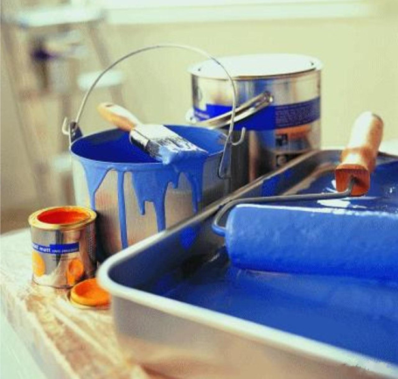
По целевому использованию: - для древесины; - металлов; - пластиков; - камня и штукатурки; - кожи; - универсальные и др.
По способу нанесения: - кистью (лаки, краски); - тампоном (лаки); - распылением; - валиком.

Slide 6
Признаки, по которым построена классификация
окрасочных цехов, отделений и участков:
1) размеры окрашиваемых изделий: крупные изделия (паровозы, вагоны, станки и т. п.) ориентировочным весом 5--100 т и выше -- I класс; средние изделия (автомобили, тракторы, сельхозмашины и т. п.) ориентировочным весом 0,1 - 10,0 т-- II класс; мелкие изделия (велосипеды, пишущие машинки и т. п.) ориентировочным весом до 0,1 т -- III класс;
2) тип производства, который в зависимости от размеров программы может быть массовым, крупносерийным, серийным, мелкосерийным и индивидуальным;
3) метод окраски и сушка окрашиваемых изделий, преобладающий в цехе и являющийся наиболее экономичным для изделий данного габарита и заданной программы
4) организация производства.

Slide 7
Разработка технологического процесса
Разработка технологического процесса начинается с принципиального выбора типа лакокрасочного материала, соответствующего по своим качествам предъявленным техническим условиям на окраску, и связанных с ним грунтовочных и шпаклевочных материалов.
После выбора основного лакокрасочного материала в зависимости от состояния поверхности перед окраской и требований к её качеству устанавливаются методы механической и химической подготовки поверхности и необходимое число слоев покрытий (шпатлёвка, окраска, лакировка и пр.).

Slide 8
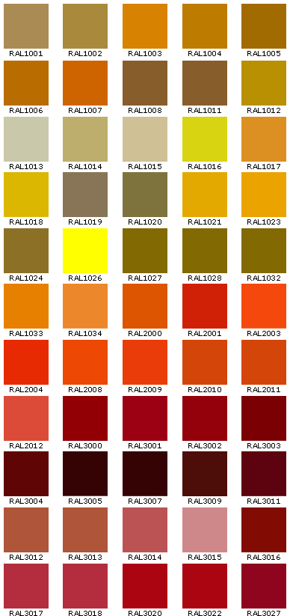
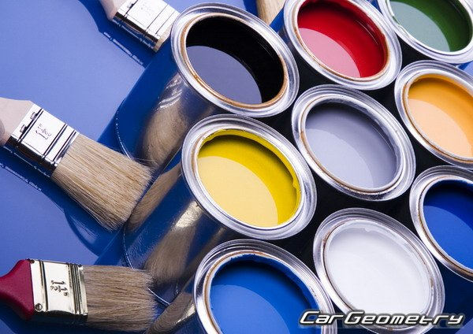
Краски и эмали
Краска - это суспензия пигментов или их смеси с наполнителями в масле, олифе, эмульсии, латексе или другом пленкообразующем веществе, образующая после высыхания непрозрачную окрашенную однородную пленку.
Краски по природе пленкообразователя подразделяют на масляные, эмалевые, водно-дисперсионные, клеевые.
Белый |  | Голубой |  | Салатовый |  | Кремовый |  | Розовый
Желтый |  | Фиолетовый |  | Сурик |  | Синий |  | Красный

Slide 9
Методы и способы окрасочных работ
При выборе методов нанесения окрасочных смесей можно пользоваться следующими положениями. Окраска кистью пригодна для окраски самых разнообразных изделий. Несмотря на свою универсальность и хорошее качество покрытия, применяется преимущественно в небольших производствах.
Окраска окунанием применяется для изделий обтекаемой формы, не имеющих .карманов" и „пазух", где может задержаться краска при извлечении деталей из окрасочной ванны.
Обливание применяется для окраски больших поверхностей (вместо окунания).
Воздушное распыление (пульверизация) пригодно для декоративной и защитной окраски изделий различной конфигурации и размеров.
Окраска в барабанах, колоколах, автоматах и пр. обладает большой производительностью и применима для окраски разнообразных мелких деталей в условиях массового производства.
Окраска накаткой заключается в том, что краска рисунком наносится на цилиндрические валики, при помощи которых затем переносится на окрашиваемый предмет.

Slide 10
Сушка окрашенных изделий
Режим сушки (температура и её продолжительность) устанавливаются согласно техническим условиям на лакокрасочные материалы и в зависимости от материала изделия. По сравнению с естественной искусственная сушка даёт значительную экономию во времени высыхания, сокращает потребность в производственных площадях. Применяются следующие методы искусственной сушки.
Сушка подогретым воздухом в закрытых камерах (с паровым, газовым или электрическим подогревом воздуха) при температурах 55 -22 С. Применима для изделий любой формы и размеров.
Сушка лучистой энергией (рефлекторная) основана на интенсивном и быстром нагреве окрашенной поверхности металла за счёт теплового (инфракрасного) излучения источника света, направленного на поверхность при помощи рефлектора.
Сушка электрическим током высокой частоты (индукционная). Применима только для однородных изделий из стали при защитной окраске. Сушка эффективна при температурах порядка 250-280" С.

